Slide 1
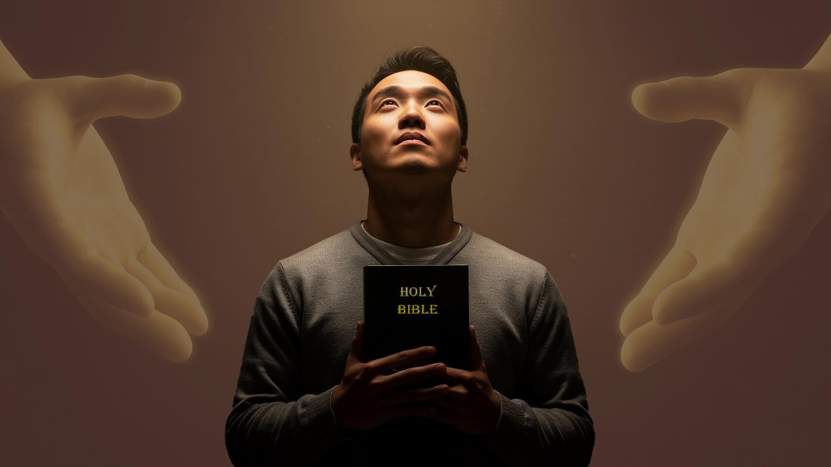
UPATANISHO NA TUMAINI
Lessoni ya 9 kwa ajili ya Februari 28, 2026

Slide 2


2 Wakorintho 5:21
Kristo hakuwa na dhambi, lakini Mungu alimfanya ahusike na dhambi kwa ajili yetu, ili sisi kwa kuungana naye, tupate kuushiriki uadilifu wake Mungu.

Slide 3



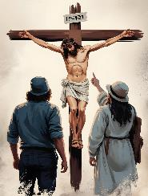
Baada ya kusema kwamba msalaba wa Kristo ulikuwa umepatanisha Mbingu na Dunia (Kol. 1:20), Paulo anaendelea kuelezea athari za vitendo kwetu za upatanisho huu.
Hii imetubadilishaje? Mungu alitabirije haya yote? Tunaweza kufanya nini ili kuwasaidia wengine kushiriki katika upatanisho na kupata tumaini?
UPATANISHO NA TUMAINI KUPITIA INJILI
Matokeo Ya Upatanisho
Kutoka kwa watenda maovu hadi watakatifu (Kol. 1:21-22)
Msingi na thabiti (Kol. 1:23)
Tumaini
Kuleta tumaini (Kol.1:24-25)
Siri ya Mungu (Kol. 1:26-27)
Nguvu ya injili
Kutangaza injili (Kol. 1:28-29)

Slide 4

MATOKEO YA UPATANISHO

Slide 5

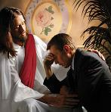
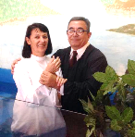

KUTOKA KWA WATENDA MAOVU HADI WATAKATIFU
Na ninyi, mliotengwa zamani na adui katika nia zenu kwa matendo maovu, lakini sasa Mungu amewapatanisha katika mwili wake kwa mauti, awalete ninyi kwa utakatifu, bila lawama na aibu mbele zake. (Wakolosai 1:21-22)
Tatizo ni rahisi. Tuliishi tukifanya maovu na, kwa hivyo, tulihukumiwa kifo cha milele (Rum. 6:23; Ufu. 21:8).
Alikufa msalabani ili kulipa gharama ya dhambi zetu (Rum. 5:8).
Kwa njia ya imani, toba, na ubatizo, tumewekwa huru kutoka kwa dhambi zetu na hatuna dosari na hatuna lawama mbele za Mungu [kuhesabiwa haki] (Rum. 5:10; Kol. 1:22)
Kupitia kazi ya Roho Mtakatifu maisha yetu yanabadilishwa hatua kwa hatua na tunakuwa watakatifu mbele za Mungu [utakaso] (Rum. 8:1; 2 Kor. 5:17).
Kwa sisi wenyewe hatukuweza kubadilisha hali hii, au kulipia wokovu wetu (Zaburi 49:7-8).
Lakini Mungu alikuwa na mpango mkubwa ulioandaliwa kwa ajili yetu:

Slide 6


IMARA NA THABITI
“mkidumu katika imani, wenye misingi na uthabiti, wala hamtoki mbali na tumaini la Injili mliyoisikia” (Wakolosai 1:23a)
Tayari tumehesabiwa haki, tunatakaswa, lakini safari bado haijaisha. Tuna hatari ya kupotea na kutofikia lengo. Ndiyo maana Paulo anatushauri juu ya mambo matatu (Kol. 1:23a):
Endelea katika imani
Kuwa mvumilivu, kama Petro alivyokuwa, baada ya kutolewa gerezani, alipogonga mlango mpaka ukafunguliwa kwake (Matendo 12:11-16)
Msingi
Imani yetu lazima iwe thabiti, iliyojengwa juu ya ukweli ambao tumejifunza katika Biblia
Thabiti
Lazima tuwe bila kutetemeka, tusiache kamwe kuamini "tumaini la injili"

Slide 7

TUMAINI

Slide 8

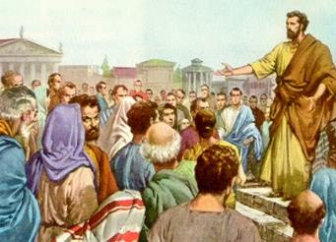
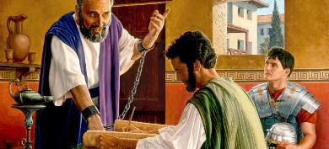
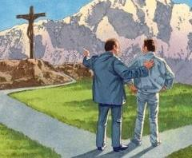
KULETA MATUMAINI
“Nami nikawa mtumishi wake kwa kadiri ya uwakili niliopewa na Mungu kwa ajili yenu, ili nilitimize neno la Mungu” (Wakolosai 1:25).
Kama tulivyoona, mpango wa Mungu wa wokovu wetu unategemea kifo cha Yesu na unajumuisha kuhesabiwa haki na kutakaswa kwetu. Lakini kitu muhimu kilikuwa kinakosekana: kwa namna fulani, tunahitaji kujua mpango huu ili kuukubali. Tunahitaji mtu wa kutufunulia.
Hapa ndipo "usimamizi wa Mungu" [njia ya Mungu ya kuamuru hali, mawazo, watu, n.k.] inapoingia, ambayo Paulo alikuwa mtumishi wake (Kol. 1:25).
Paulo alifurahi kuwa sehemu ya mpango huu, ingawa ulihusisha mateso, (Kol. 1:24). Kuanzia kukamatwa kwake huko Roma hadi kifo chake, aliandika angalau nyaraka saba kati ya nyaraka kumi na nne zilizohifadhiwa katika Agano Jipya.
Paulo alikuwa sehemu muhimu ya mpango wa Mungu, na alifurahi ndani yake. Sisi pia tunaweza kuwa sehemu ya mpango huu kwa kuwaongoza wengine kwenye maarifa ya Kristo. Hiyo ndiyo furaha yetu!

Slide 9

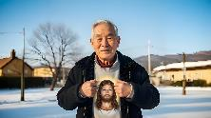
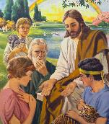

SIRI YA MUNGU
"Siri ambayo imefichwa tangu vizazi na vizazi, lakini sasa imefunuliwa kwa watakatifu wake" (Wakolosai 1:26)
Paulo anazungumza juu ya siri ambayo imefunuliwa kwa kanisa baada ya ufufuo wa Kristo (Kol. 1:26). Hadi wakati huo, kulikuwa na vidokezo tu juu yake. Lakini fumbo hili ni nini? “Kristo ndani yenu, tumaini la utukufu” (Kol. 1:27).
Ulibuniwa kabla ya kuwekwa misingi ya ulimwengu (1 Petro 1:20)
Iliwasilishwa kwa sehemu kwa malaika (1 Petro 1:12)
Mtazamo wa kwanza ulitolewa kuhusu Adamu na Hawa (Mwa. 3:15)
Ilifunuliwa kwa manabii (1 Petro 1:10-11)
Yesu aliifunua kwanza kwa Wayahudi (Mt. 09:24 alasiri
Kisha ikafunuliwa kabisa kwa watu wote (Kol. 1:27)
Bado kuna hatua za kufunuliwa katika fumbo hili. Sasa tunaishi kwa tumaini la kutukuzwa. Ni mabadiliko makubwa! Ni siri iliyoje! Watu wenye dhambi wanahesabiwa haki, kutakaswa, na kutukuzwa kwa damu ya ukombozi ya Yesu. Siri hii itaendelea kuwa somo la kujifunza umilele wote.

Slide 10

NGUVU YA INJILI

Slide 11

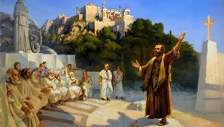
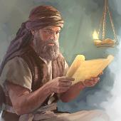
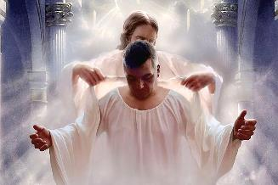
KUTANGAZA INJILI
Kwa sababu hiyo tunamhubiri Kristo kwa watu wote; tunawaonya na kuwafundisha wote kwa hekima yote, ili tuweze kumleta kila mmoja mbele ya Mungu akiwa amekomaa katika kuungana na Kristo. (Wakolosai 1:28)
Paulo alihubirije injili? Lengo la mahubiri yake lilikuwa Kristo aliyesulubiwa (1 Wakorintho 1:23). Mara tu watu walipompokea Yesu, aliwaonya na kuwafundisha hadi walipokuwa wakamilifu (Wakolosai 1:28-29). Je alifanyaje hivi?
Aliwaelezea mafundisho na mazoezi ya Kikristo (2 Wathesalonike 2:15)
Aliwaonya juu ya matokeo ya kukataa injili (Ebr. 10:25-29)
Aliwaonya kuhusu hatari za walimu wa uongo (Matendo 20:29-30)
Subiri kidogo... uwafanye wawe wakamilifu? Na si wachache tu… “kila mtu”! Kol. 1:28b).
Neno la Kiyunani linalotafsiriwa "kukomaa" (teleios)linamaanisha kamilifu na lisilo na kasoro. Kupitia mchakato wa ukuaji wa Kikristo, tunatambua sana kina cha sheria ya Mungu na kwamba mahitaji yake. Lengo letu, kwa hivyo, ni kuwa wakamilifu katika Kristo Yesu.

Slide 12

Tukimtazama Mkombozi aliyesulubiwa, tunaelewa zaidi ukubwa na maana ya dhabihu iliyotolewa na Ukuu wa mbinguni. Mpango wa wokovu unatukuzwa mbele yetu, na wazo la Kalvari linaamsha hisia hai na takatifu mioyoni mwetu. Sifa kwa Mungu na Mwana Kondoo zitakuwa mioyoni mwetu na midomoni mwetu; kwa maana kiburi na kujidhibiti haviwezi kustawi katika nafsi ambayo inaweka safi katika kumbukumbu ya matukio ya Kalvari.
—The Desire of Ages, uk. 660, 661.
EGW (The Desire of Ages, uk.327)

